Slide 1
HÓA HỌC 8
GV: Nguyễn Thị Thu Thảo

Slide 2
Mở đầu môn hóa học
Bài 1
Hóa học là gì? Hóa học có vai trò như thế nào trong cuộc sống của chúng ta? Phải làm thế nào để học tốt môn Hóa học

Slide 3
Là hoá học nghĩa là chai với lọ Là bình to bình nhỏ... đủ thứ bình Là ống dài, ống ngắn xếp linh tinh Là ống nghiệm, bình cầu xếp bên nhau như hình với bóng
HÓA HỌC LÀ GÌ ???
Là Hoá học nghĩa là làm phản ứng cho bay hơi, ngưng tụ, thăng hoa Nào là đun, gạn, lọc, trung hoà Ôxi hóa, chuẩn độ, kết tủa
Nhà Hoá học là chấp nhận "đau khổ" Đứng run chân, tay mỏi lắc, mắt mờ Nhưng tìm ra được triệu chất bất ngờ Khiến cuộc đời nghiêng mình bên Hoá học

Slide 4
HÓA HỌC LÀ GÌ?
I.

Slide 5
Thí nghiệm 1: Copper (II) sulfate tác dụng với sodium hydroxide.
1. Nhận xét màu sắc các dung dịch trước khi thí nghiệm
2. Sự thay đổi màu sắc khi tiến hành thí nghiệm
3. Các chất có bị biến đổi không? Dựa vào dấu hiệu

Slide 6
Thí nghiệm 2: Hydrochloric acid tác dụng với đinh sắt.
1. Nêu hiện tượng quan sát được
2. Các chất có bị biến đổi không? Dựa vào dấu hiệu

Slide 7
Chất bị biến đổi,
có chất mới tạo thành

Slide 8
Hóa Học là khoa học nghiên cứu các chất, sự biến đồi chất…

Slide 9
II. Hóa học có vai trò như thế nào trong cuộc sống của chúng ta

Slide 10
TRẢ LỜI CÂU HỎI
Kể 3 loại vật dụng được làm bằng sắt, nhôm, chất dẻo.
Kể 3 loại sản phẩm hóa học được sử dụng nhiều trong sản xuất nông nghiệp hoặc tiểu thủ công nghiệp mà em biết.
1
Kể ra những sản phẩm hóa học phục vụ trực tiếp cho việc học tập của em và cho việc bảo vệ sức khỏe của gia đình em.
2
3

Slide 11
Vai trò của hóa học
Trong cuộc sống
Trong công nghiệp
Trong nông nghiệp

Slide 12
NĂNG LƯỢNG MẶT TRỜI
TRONG CÔNG NGHIỆP

Slide 13
TRONG CÔNG NGHIỆP
KHAI THÁC DẦU MỎ

Slide 14
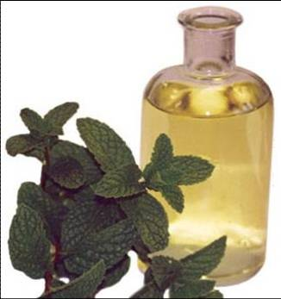
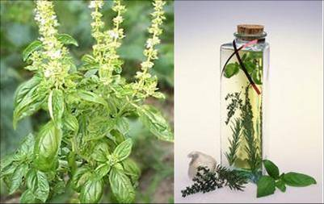
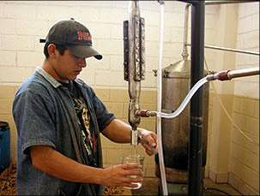
TRONG CÔNG NGHIỆP
CHƯNG CẤT TINH DẦU

Slide 15
TRONG NÔNG NGHIỆP
THUỐC TRỪ SÂU

Slide 16
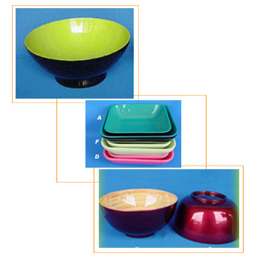
TRONG CUỘC SỐNG

Slide 17
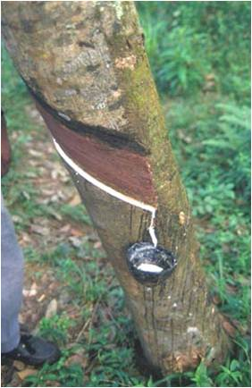
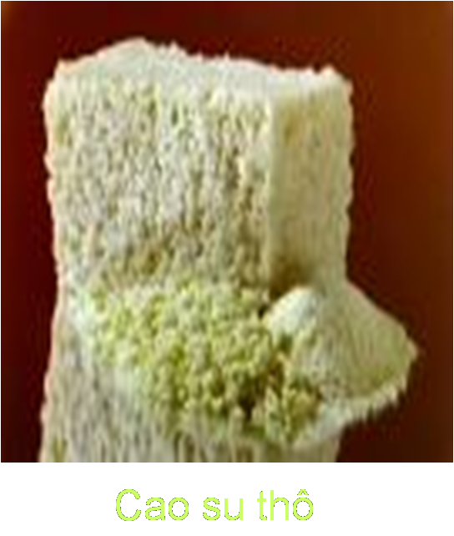
CAO SU THÔ
TRONG NÔNG NGHIỆP

Slide 18
NĂNG LƯỢNG GIÓ
TRONG CÔNG NGHIỆP

Slide 19
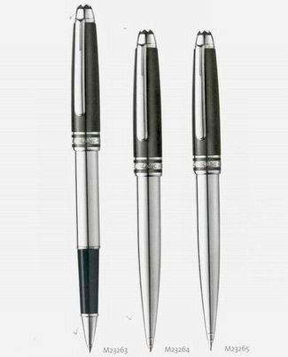
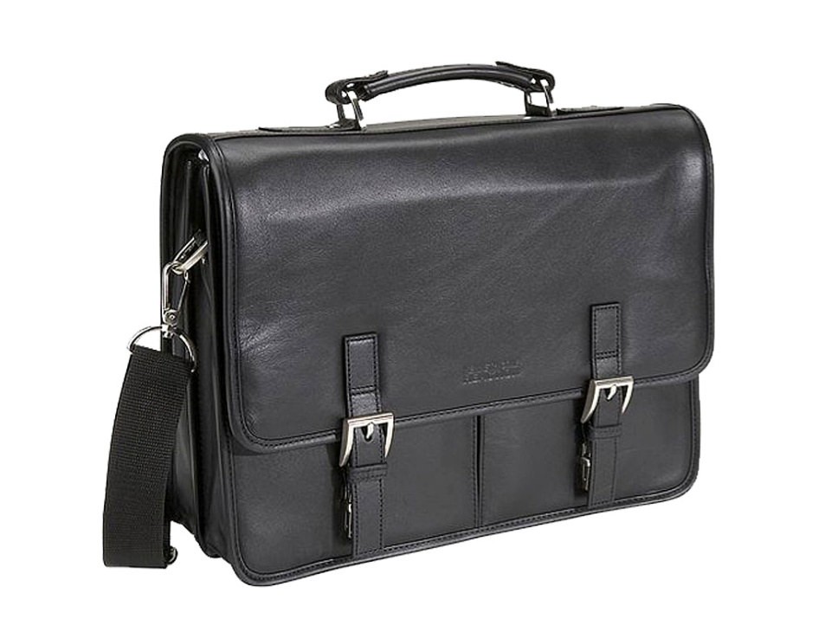
TRONG CUỘC SỐNG

Slide 20
TRONG CÔNG NGHIỆP
LÒ PHẢN ỨNG HẠT NHÂN

Slide 21
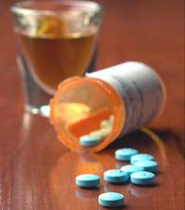
TRONG CUỘC SỐNG

Slide 22
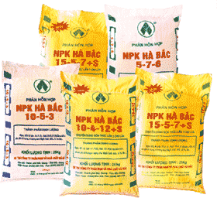
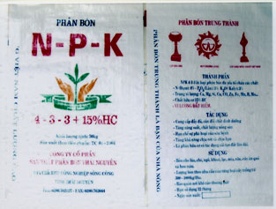
TRONG NÔNG NGHIỆP
PHÂN BÓN

Slide 23
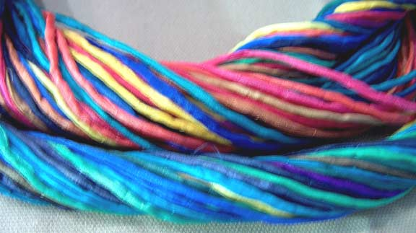
MAY MẶC
TRONG CUỘC SỐNG

Slide 24
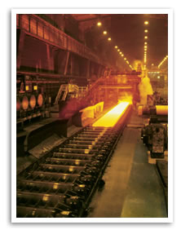
LUYỆN KIM
TRONG CÔNG NGHIỆP
THỦY ĐIỆN

Slide 25
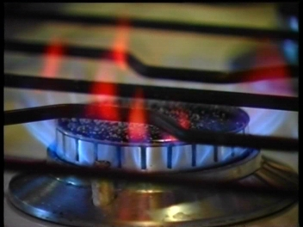
TRONG CUỘC SỐNG

Slide 26
Qua các ví dụ trên em hãy cho biết hoá học có vai trò như thế nào trong cuộc sống của chúng ta ?
Hóa học gắn liền với các ngành công nông nghiệp, các sản phẩm hóa học không thể thiếu được trong cuộc sống hàng ngày, như vậy:
Hóa học có vai trò quan trọng trong cuộc sống của chúng ta.
Notes:
Hóa học có vai trò quan trọng trong cuộc sống của chúng ta.

Slide 27
Các em cần phải làm gì để có thể học tốt môn hóa học.
3

Slide 28
CẦN LÀM GÌ ĐỂ HỌC TỐT MÔN HÓA HỌC ?
Khi học tập môn HH các em cần chú ý thực hiện các hoạt động:
Tự thu thập, tìm kiếm kiến thức, xử lí thông tin, vận dụng và ghi nhớ.
2. Phương pháp học tập môn HH như thế nào là tốt?
+ Biết làm thí nghiệm và quan sát thí nghiệm.
+ Có hứng thú say mê.
+ Phải nhớ 1 cách chọn lọc.
+ Phải đọc thêm sách.
→ Học tốt môn hóa học là nắm vững và có khả năng vận dụng kiến thức đã học.

Slide 29
Thanks!

